Slide 1


TRƯỜNG TIỂU HỌC ……
CHÀO MỪNG QUÝ THẦY CÔ
VỀ DỰ GIỜ THĂM LỚP
Môn Toán lớp 3
BÀI 41: LÀM QUEN VỚI BIỂU THỨC SỐ

Slide 3
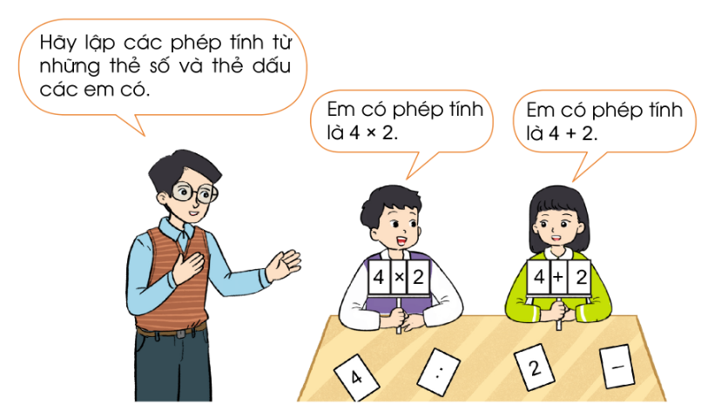
Thứ……ngày…..tháng…..năm…….
TOÁN
Bài 41: LÀM QUEN VỚI BIỂU THỨC SỐ

Slide 4
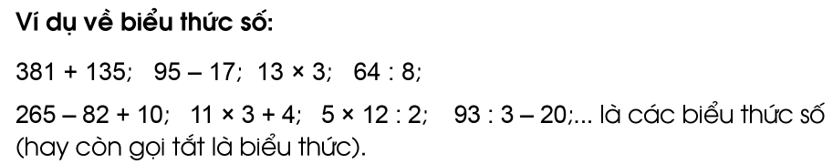
Thứ……ngày…..tháng…..năm…….
TOÁN
Bài 41: LÀM QUEN VỚI BIỂU THỨC SỐ

Slide 5
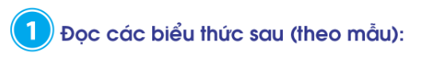
Thứ……ngày…..tháng…..năm…….
TOÁN
Bài 41: LÀM QUEN VỚI BIỂU THỨC SỐ
Biểu thức | Đọc là
21 + 18 | Hai mươi mốt cộng mười tám
95 – 17
13 x 3
64 : 8
65 – 42 + 10
11 x 3 + 4
Chín mươi lăm trừ mười bảy
?
Mười ba nhân ba
?
Sáu mươi tư chia tám
?
Sáu mươi lăm trừ bốn mươi hai cộng mười
?
Mười một nhân ba cộng bốn
?

Slide 6




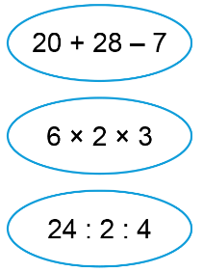


Thứ……ngày…..tháng…..năm…….
TOÁN
Bài 41: LÀM QUEN VỚI BIỂU THỨC SỐ

Slide 7

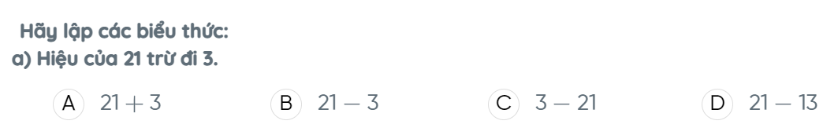
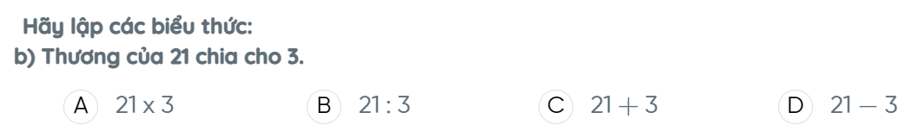
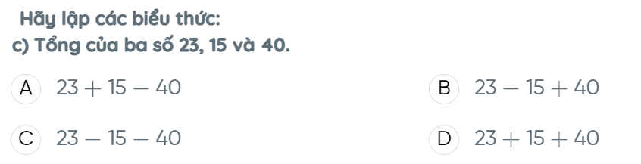
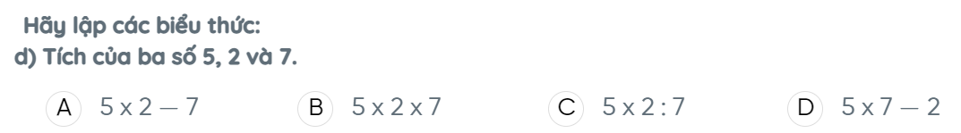
Thứ……ngày…..tháng…..năm…….
TOÁN
Bài 41: LÀM QUEN VỚI BIỂU THỨC SỐ

Slide 8
Thứ……ngày…..tháng…..năm…….
TOÁN
Bài 41: LÀM QUEN VỚI BIỂU THỨC SỐ
Hiệu của 21 trừ đi 3.
Hiệu của 21 trừ đi 3 là 21 – 3.
b) Thương của 21 chia cho 3
Thương của 21 chia cho 3 là 21 : 3.
c) Tổng của ba số 23, 15 và 40.
Tổng của ba số 23, 15 và 40 là 23 + 15 + 40.
d) Tích của ba số 5, 2 và 7.
Tích của ba số 5, 2 và 7 là 5 × 2 × 7.

Slide 9
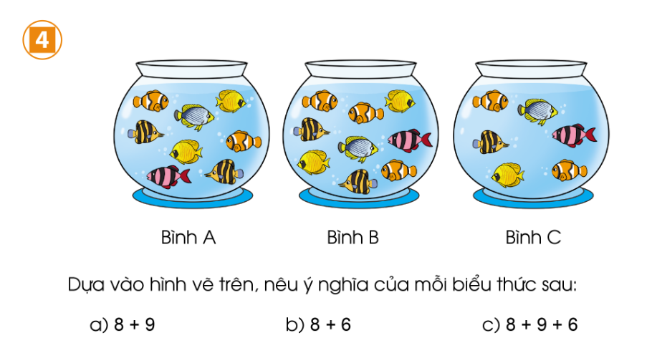
Thứ……ngày…..tháng…..năm…….
TOÁN
Bài 41: LÀM QUEN VỚI BIỂU THỨC SỐ
Dựa vào hình vẽ trên, nêu ý nghĩa của mỗi biểu thức sau:
a) 8 + 9 b) 8 + 6 c) 8 + 9 + 6
Bình A có 8 con cá. Bình B có 9 con cá. Bình C có 6 con cá.
a) Số con cá bình A cộng với số con cá bình B thì được 17 con.
b) Số con cá bình A cộng với số con cá bình C thì được 14 con.
c) Số con cá ở cả 3 bình A, B, C cộng với nhau thì được 23 con.

Slide 11

XIN CHÂN THÀNH CẢM ƠN
QUÝ THẦY CÔ GIÁO VÀ CÁC EM

